Slide 1
JARAK TITIK Ke bidang

Slide 2
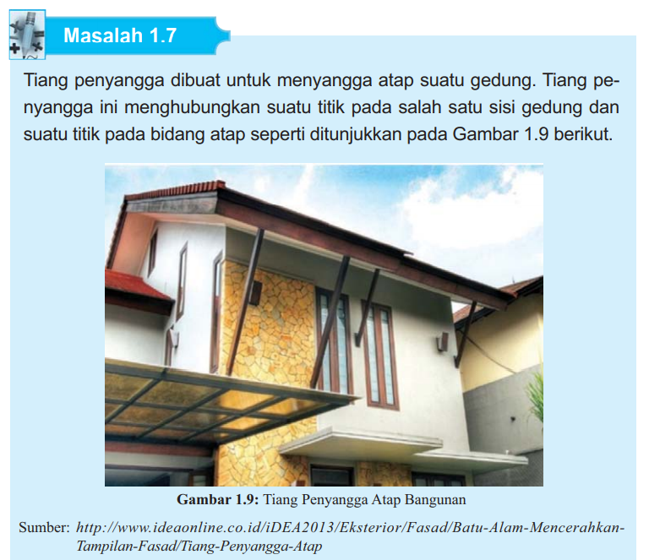
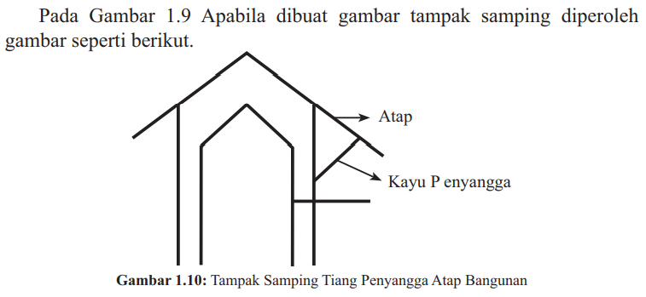
Konsep Jarak Titik ke Bidang
A
Syarat agar panjang kayu penyangga seminimal mungkin adalah “kayu penyangga harus tegak lurus terhadap atap”. Jadi jarak titik A ke atap (bidang) adalah panjang kayu penyangga.

Slide 3
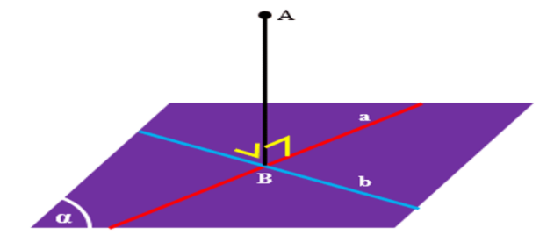
Konsep Jarak Titik ke Bidang
Jarak titik A ke bidang α adalah jarak antara titik A yang tegak lurus ke bidang α.

Slide 4
01
CONTOH sOAL

Slide 5
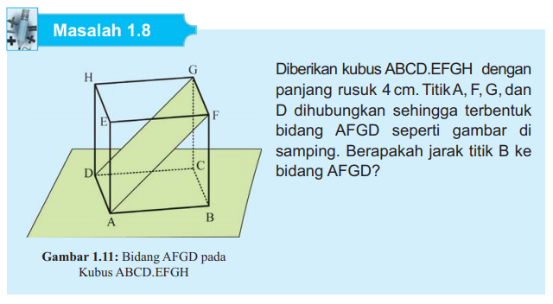
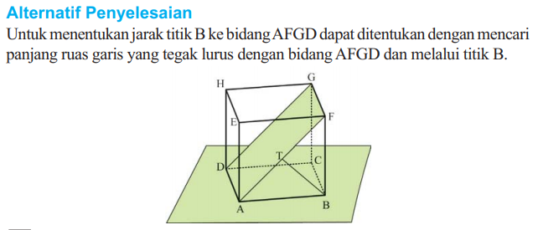

Slide 6
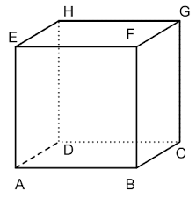
CONTOH 1
Diketahui kubus ABCD.EFGH dengan panjang rusuk 10 cm. Tentukan:
Jarak titik G ke bidang BDHF
Jarak titik A ke bidang BCHE
Penyelesaian

Slide 7
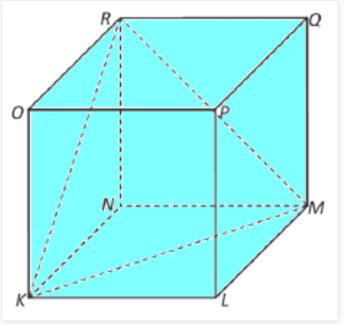
KUBUS
$$\frac{1}{3}a\sqrt{3}$$
Jarak titik N ke bidang KMR =
a
$$\frac{2}{3}a\sqrt{3}$$
Jarak titik P ke bidang KMR =
a
a

Slide 8
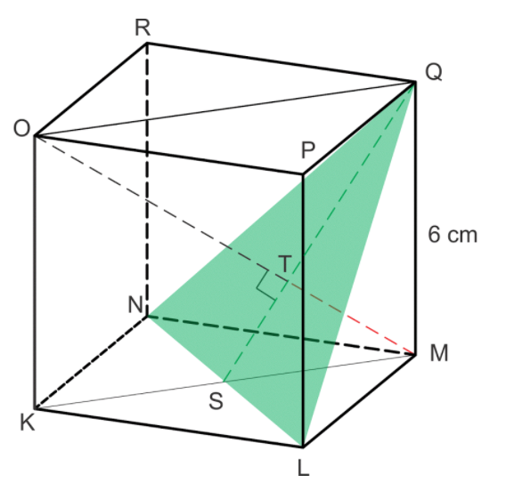
CONTOH 2
Penyelesaian

Slide 9
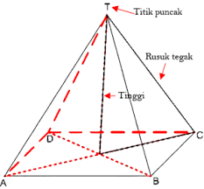
LIMAS
Gambar berikut ini adalah limas segiempat T.ABCD.
Jarak titik puncak / Titik T ke bidang alas / ABCD itu adalah tinggi limas.
CONTOH 3
Diketahui sebuah limas T.ABCD dengan sisi alas berbentuk persegi dan panjang rusuk alas 8 cm serta panjang rusuk tegaknya 10 cm. Jarak titik T ke bidang ABCD adalah ....

Slide 10
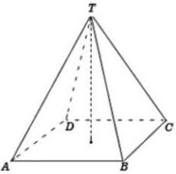
CONTOH 4
Diketahui limas segiempat T. ABCD dengan panjang rusuk AB = BC = 10 cm dan TA = 8 cm. Jika titik P adalah titik tengah AD, maka tentukan jarak titik P ke bidang TBC.
Penyelesaian

Slide 11
Terima kasih
Here is where your presentation begins

